Slide 1
Параметры городского бюджета на 2022 год и плановый период
2023-2024 годы:
тыс.руб.
Наименование показателя | 2021 год (план) | 2021 год (факт) | Всего за 3 года | 2022 год | 2023 год | 2024 год
Доходы | 3 164 125,57 | 3 057 744,22 | 9 082 620,21 | 4 091 057,22 | 2 694 770,90 | 2 296 792,09
Расходы | 3 182 395,02 | 3 029 071,67 | 9 181 301,95 | 4 189 738,96 | 2 694 770,90 | 2 296 792,09
Дефицит (-) Профицит (+) | -18 269,45 | 28 672,55 | -98 681,74 | -98 681,74 | 0,00 | 0,00

Slide 2
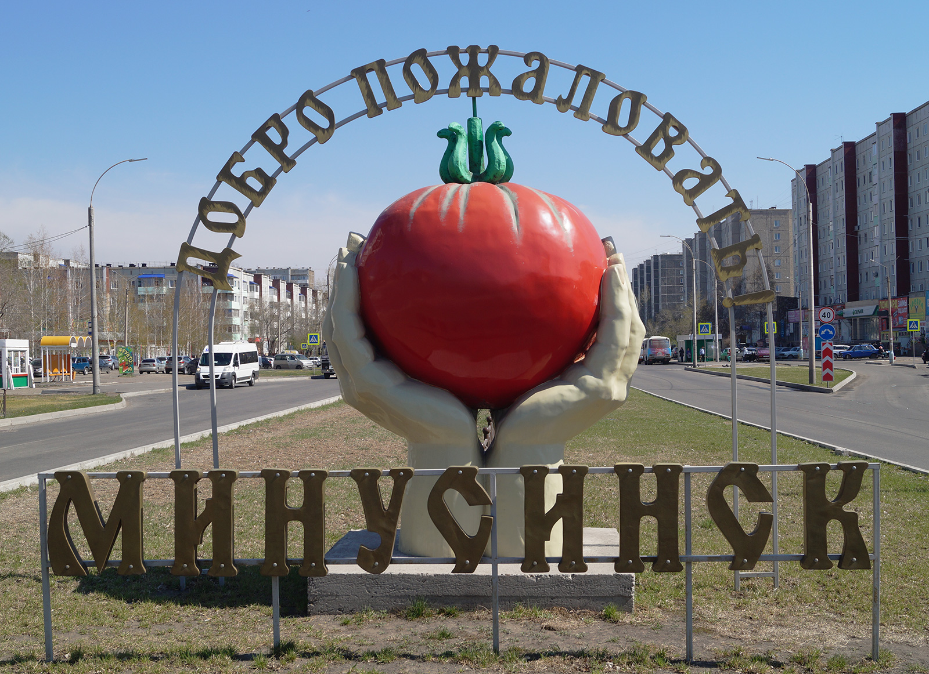
Тыс. руб.
Наименование кода классификации доходов бюджета | Доходы на 2021 год (план) | Доходы на 2021 год (факт) | Доходы на 2022 год
1 |  | 2 | 3
НАЛОГОВЫЕ И НЕНАЛОГОВЫЕ ДОХОДЫ | 595 745,84 | 598 872,40 | 731 115,47
НАЛОГОВЫЕ ДОХОДЫ | 513 124,04 | 513 938,46 | 629 646,88
Налог на прибыль организаций | 10 098,00 | 10 340,24 | 8 446,30
Налог на доходы физических лиц | 300 007,90 | 295 383,47 | 372 741,55
Акцизы по подакцизным товарам (продукции), производимым на территории Российской Федерации | 24 101,60 | 24 564,85 | 55 588,03
Налог на совокупный доход | 123 043,75 | 129 449,99 | 134 216,50
Налоги на имущество | 40 471,10 | 38 633,32 | 42 549,00
Государственная пошлина | 15 385,00 | 15 549,90 | 16 105,50
ЗАДОЛЖЕННОСТЬ И ПЕРЕРАСЧЕТЫ ПО ОТМЕНЕННЫМ НАЛОГАМ, СБОРАМ И ИНЫМ ОБЯЗАТЕЛЬНЫМ ПЛАТЕЖАМ | 16,69 | 16,69 | 0,00
НЕНАЛОГОВЫЕ ДОХОДЫ | 82 621,80 | 84 933,94 | 101 468,59
Доходы от использования имущества, находящегося в государственной и муниципальной собственности | 64 101,41 | 65 486,01 | 73 550,48
Платежи при пользовании природными ресурсами | 633,20 | 627,56 | 766,90
Доходы от оказания платных услуг и компенсации затрат государства | 2 305,94 | 2 466,06 | 9 478,51
Доходы от продажи материальных и нематериальных активов | 6 925,65 | 6 832,63 | 12 400,00
Штрафы, санкции, возмещение ущерба | 8 580,00 | 9 481,38 | 5 222,70
Прочие неналоговые доходы | 75,60 | 40,30 | 50,00
БЕЗВОЗМЕЗДНЫЕ ПОСТУПЛЕНИЯ | 2 568 379,73 | 2 458 871,81 | 3 359 941,75
Дотации бюджетам субъектов Российской Федерации и муниципальных образований | 494 995,80 | 494 995,80 | 480 567,20
Субсидии бюджетам субъектов Российской Федерации | 947 254,65 | 840 010,10 | 1 688 787,80
Субвенции бюджетам субъектов Российской Федерации | 1 079 859,28 | 1 077 948,75 | 1 151 611,02
Иные межбюджетные трансферты | 49 115,30 | 48 762,46 | 52 526,33
ПРОЧИЕ БЕЗВОЗМЕЗДНЫЕ ПОСТУПЛЕНИЯ | 0,00 | 0,00 | 4 822,33
Возврат остатков субсидий и субвенций прошлых лет | -2 845,30 | -2 845,30 | -18 372,93
ВСЕГО | 3 164 125,57 | 3 057 744,22 | 4 091 057,22

Slide 3
Тыс. руб.
Наименование | 2021 год (план) | 2021 год (факт) | 2022 год
ВСЕГО | 3 182 395,02 | 3 029 071,65 | 4 144 341,08
Общегосударственные вопросы (аппарат управления) | 252 137,70 | 182 118,59 | 395 926,13
Национальная оборона (ВУС) | 413,80 | 381,49 | 428,60
Национальная безопасности и правоохранительная деятельность | 7 731,46 | 7 620,57 | 14 233,59
Национальная экономика (транспорт, дорожный фонд) | 361 429,81 | 349 352,11 | 592 186,43
ЖКХ (благоустройство, дороги города, кап. Ремонт жилого фонда) | 408 879,51 | 391 666,56 | 731 319,18
Охрана окружающей среды | 16 459,00 | 1 777,27 | 13 936,04
СОЦСФЕРА | 2 135 328,84 | 2 096 140,16 | 2 396 211,12
Образование | 1 631 347,00 | 1 626 243,00 | 1 664 512,38
Культура | 267 896,47 | 257 080,69 | 327 038,28
Здравоохранение | 42,45 | 42,45 | 195,76
Социальная политика | 149 069,65 | 125 941,60 | 182 041,27
Физическая культура и спорт | 86 973,27 | 86 832,42 | 222 423,43
Обслуживание государственного и муниципального долга | 14,90 | 14,90 | 100,00

Slide 4
Межбюджетные трансферты планируемые к получению в 2022 год и плановом периоде 2023-2024 годы:
тыс.руб.
№ п/п | Наименование показателя | 2021 год (план) | 2021 год (факт) | 2022 год | 2023 год | 2024 год
1 | 2 | 3 | 4 | 5 | 6 | 7
1 | Дотации | 494 995,80 | 494 995,80 | 480 567,20 | 348 040,20 | 348 040,20
2 | Иные МБТ | 49 115,30 | 48 762,46 | 52 526,33 | 47 332,20 | 345,80
3 | Субсидии | 947 254,65 | 840 010,10 | 1 688 787,80 | 520 444,24 | 199 059,64
4 | Субвенции | 1 079 859,28 | 1 077 948,75 | 1 151 611,02 | 1 087 148,30 | 1 025 783,70
5 | ВСЕГО: | 2 571 225,03 | 2 461 717,11 | 3 373 492,35 | 2 002 964,94 | 1 573 229,34

